Slide 1
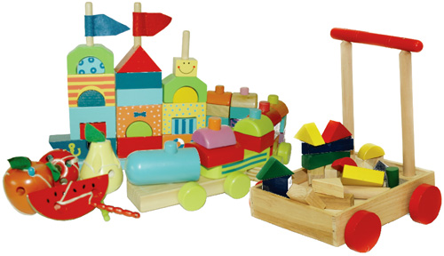
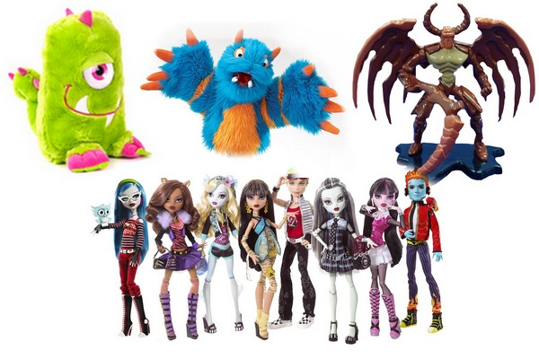
Игрушки: полезные и вредные
МУНИЦИПАЛЬНОЕ КАЗЁННОЕ ДОШКОЛЬНОЕ ОБРАЗОВАТЕЛЬНОЕ УЧРЕЖДЕНИЕ ПОЧИНКОВСКИЙ ДЕТСКИЙ САД №8
Подготовил: педагог-психолог Гусева М.Л.
с .Починки 2022 г.

Slide 2
Какие бывают игрушки и
ЧТО ОНИ РАЗВИВАЮТ?
1. Игрушки для манипулирования;
2. Игрушки для предметной деятельности;
3. Игрушки для детского экспериментирования;
4. Игрушки для сюжетной игры;
5. Игрушки для ролевой игры;
6. Игрушки для режиссерской игры;
7. Игрушки для продуктивной деятельности;
8. Игрушки для игр с правилами.

Slide 3
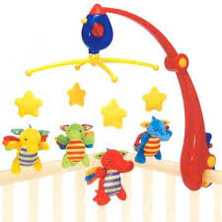
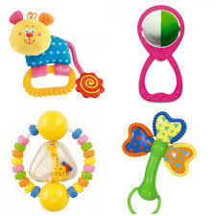
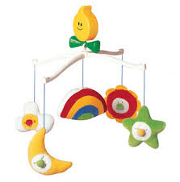
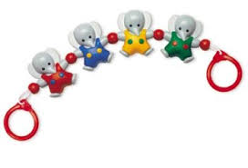
ЗАЧЕМ РЕБЕНКУ МАНИПУЛИРОВАНИЕ?
(от 3-4 мес. до 1 г.)
чтобы удовлетворить потребность в сенсомоторных впечатлениях, которые являются базой развития в младенческом возрасте;
чтобы познавать свойства предметов;
чтобы почувствовать результат своих движений;
формируется слуховое внимание на источник звука;
ответ на речь взрослого (гуление, лепет).

Slide 4
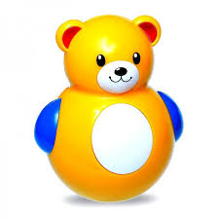
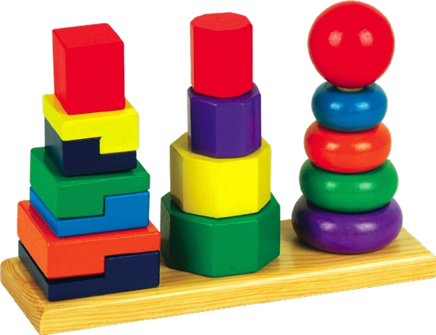
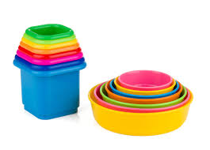
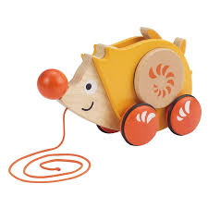
ЗАЧЕМ РЕБЕНКУ ПРЕДМЕТНАЯ ДЕЯТЕЛЬНОСТЬ?
(от 6 мес. до 3 л. )
чтобы познать культурный смысл вещей: зачем ложка? как можно использовать размер предмета? почему из лопатки не пьют?;
в такой деятельности эффективно развиваются все познавательные процессы (восприятие, наглядно-действенное мышление, внимание и пр.);
чтобы почувствовать свою самостоятельность и умелость
Формирование словарного запаса (слова-признаки, слова-действия и т.д.);
переход от пассивного словаря к активному, увеличение его объема, развитие артикуляционного аппарата;
Формирование чувство родного языка (образ слова, ударения, количество слогов, сопоставление звукового образа слова с конкретным понятием, правила построения предложения).

Slide 5
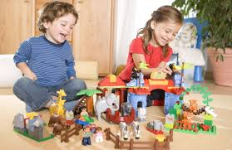
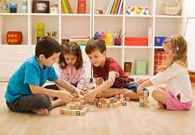
ЗАЧЕМ РЕБЕНКУ СЮЖЕТНАЯ ИГРА? (от 3-3,5 л. до 7 л.)
в таких играх развивается воображение и внутренний план действия;
формируется произвольность;
ребёнок может почувствовать себя другим и дифференцировать свое Я. Учится занимать другую позицию, принимать разные точки зрения;
сюжетная игра включает в себя ролевую и режиссерскую игры;
развитие ревой коммуникации (необходимость объясняться со сверстниками стимулирует развитие связной речи);
качественное увеличение объема активного и пассивного словаря.

Slide 6
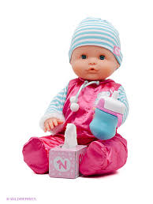
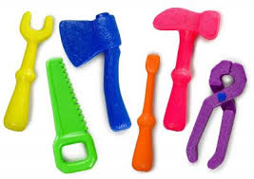
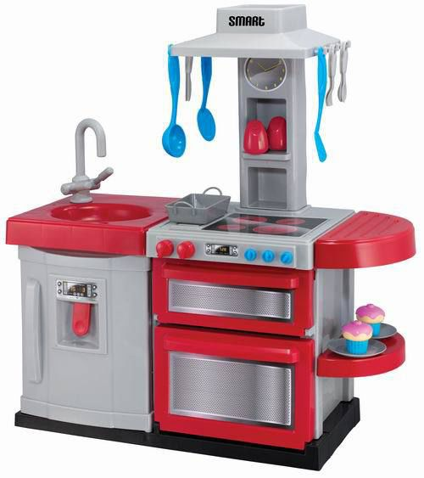
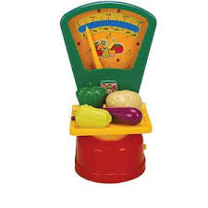
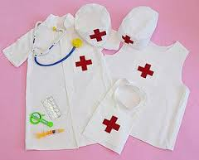
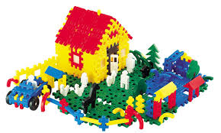
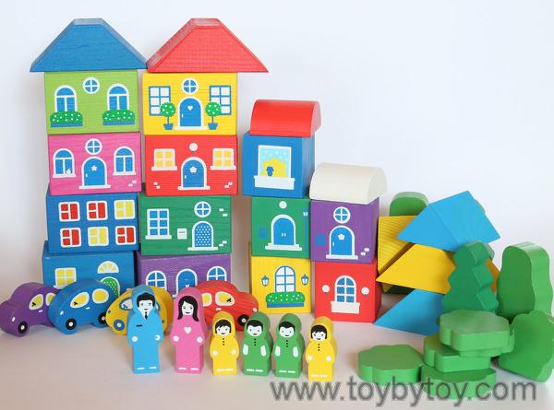
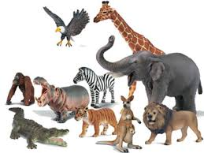
Игрушки для ролевой игры:
Игрушки для режиссерской игры:

Slide 7
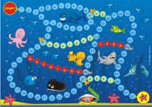
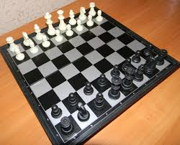
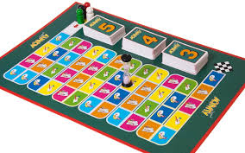
ЗАЧЕМ РЕБЕНКУ ИГРА С ПРАВИЛАМИ? (от 5 лет)
чтобы научиться следовать установленным и принятым всеми участниками правилам;
чтобы учиться управлять собой и своими действиями;
чтобы учиться спокойно принимать свой проигрыш в игре, умение идти на компромисс;
совершенствование связной речи (уметь объяснить правило, донести информацию до собеседника, отстоять свою точку зрения и принять чужую точку зрения);
обогащение, усложнение словаря, правильное интонирование речи (смысловые паузы), логические ударения, общее звучание речи.

Slide 8
КАК ВЫБРАТЬ
ПРАВИЛЬНУЮ ИГРУШКУ?
1. Детская игрушка должна быть безопасна для жизни ребенка. Покупать детские игрушки следует в магазинах, при этом необходимо ознакомиться с удостоверением о гигиенической регистрации и сертификатом соответствия. При выборе и покупке детских игрушек обратите внимание на наличие следующих знаков на упаковке:
CE — этот значок говорит, что данный товар соответствует всем нормам ЕС, но он не является гарантией безопасности;
Изображение детского лица с приписанными рядом цифрами информирует, для детей какого возраста эта игрушка предназначена.
ВНИМАНИЕ! Все значки должны быть хорошо видны — не переснятые ксерокопии, а четкое изображение. В противном случае стоит задуматься о качестве товара.

Slide 9
Приобретение некачественной игрушки, не соответствующей требованиям, грозит вашему ребенку:
Отравлением токсичными веществами. Зарегистрированы случаи, когда в качестве наполнителя в погремушках использовались протравленные токсичными веществами горох и фасоль;
Рецидивами аллергии. Некачественная продукция может в больших количествах содержать химические вещества-аллергены, в том числе формальдегид.
Травматическими повреждениями. Плохо закрепленные мелкие детали могут попасть в дыхательные пути малыша. В электрических игрушках вы вполне можете столкнуться с превышением нормы электрического напряжения.
Опасностью возникновения пожара.
И последнее: не забудьте тщательно вымыть новую игрушку, прежде чем отдать ее ребенку. Это элементарное правило предосторожности поможет сохранить здоровье вашему малышу.

Slide 10
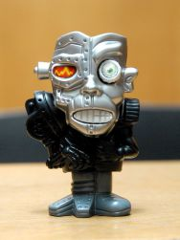
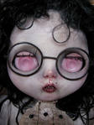
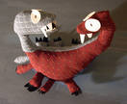
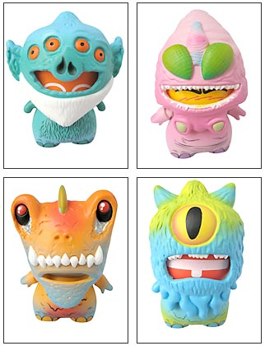
2. Детская игрушка должна быть доброй
и заботиться
о психическом здоровье малыша.
Если малышу нет еще трех лет, то «страшные» игрушки не только не будут полезны, но могут иметь негативное влияние на его развитие, поэтому данное требование к детской игрушке крайне важно. В раннем возрасте дети только начинают познавать мир, учатся разделять по-настоящему опасное и опасное «понарошку», различать хорошее и плохое, доброе и злое. Малышей в этом возрасте легко напугать, но они еще не могут «обыграть» свой страх и таким образом справиться с ним..
Покупая «страшные» детские игрушки, родители часто даже не подозревают о том, какой вред наносят своему малышу, даже если ребенок не пугается, получая в подарок очередного «монстра». Стараясь угодить малышу и покупая ему все новых и новых «забавных», с их точки зрения, роботов и чудовищ, мамы и папы не только тормозят и задерживают его развитие,
но и порой направляют это развитие в неведомое им самим русло,
воспитывая в ребенке агрессивность, жестокость и закрытость.

Slide 11
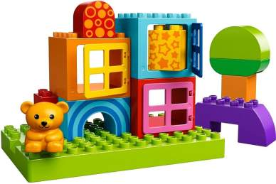

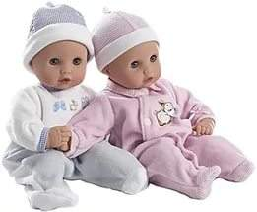
3. Игрушка должна приносить эстетическое удовольствие. Игрушка для ребенка — определенный идеал, образ, который закладывается в подсознание. Хорошо, если образы эти будут соответствовать общечеловеческим представлениям о красоте.
4. Игрушка не должна быть перегружена дополнительными деталями (кукла с нарисованными глазами и лепным париком и т. д.), так как у детей раннего возраста отмечается непроизвольность внимания.

Slide 12
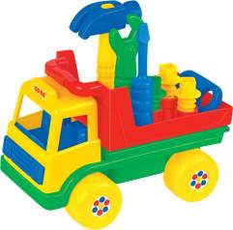
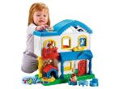
5. Лучше, чтобы игрушка была полифункциональной.
При выборе детской игрушки в магазине попробуйте придумать минимум 3–4 игры с ней. Если у Вас это получилось, то смело покупайте.
Часть надоевших, старых игрушек можно и нужно периодически от ребенка убирать, чтобы он о них забыл. И когда вы их снова достанете, он воспримет их как новые, игрушка снова будет ему интересна. А кроме того, большое количество предметов перед глазами мешает ребенку сосредоточиться — он хватается то за одно, то за другое, так как играть трудно и трудно убирать их после игры.

Slide 13
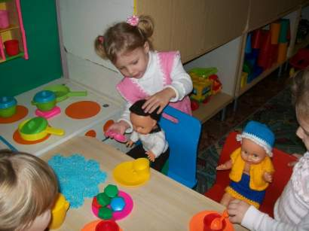

6. Игрушка забавляет и радует ребенка, вызывает положительное отношение к окружающему.
Симпатия и привязанность к игрушке переносятся и на предметы, людей, изображенных в игрушке. Особое значение в формировании нравственных чувств ребенка имеет кукла. Игры с куклой пробуждают у детей заботливое, бережное отношение, внимательность и нежность, помогают накопить опыт положительных нравственных переживаний.
Разнообразные игрушки побуждают детей к совместной игре со сверстниками, более младшими и старшими товарищами и способствуют укреплению добрых чувств. Кукла с ее многочисленными «атрибутами» вызывает живой интерес к жизни людей.

Slide 14
Роль взрослых в играх дошкольников
Совместные игры родителей с детьми и подготовка к ним значительно укрепляют их взаимопонимание, разнообразят общение, усиливают родственные связи. Влияние родителей на формируемые в процессе игр качества и способности детей усиливается за счет эмоциональной близости и многосторонних связей с другими членами семьи. Создаются благоприятные условия для применения дошкольниками в игре разнообразных знаний, правил поведения и взаимоотношений, усваиваемых в повседневной жизни. В семье ребенок приобретает опыт заботы родителей о старшем поколении, дружбы с соседями и друзьями, взаимопомощи в хозяйственных делах. В свою очередь, игры, отражающие быт семьи, взаимоотношения между ее членами, могут стать почвой для воспитания у дошкольников привязанности, чуткости, отзывчивости и внимания ко всем окружающим людям.
Родители, играя с ребенком, должны помнить, что не надо подавлять его инициативу, следует играть с ним на равных, осторожно направляя ход игры. Доброжелательное общение взрослого, выступающего в качестве партнера, вселяет в ребенка уверенность в том, что его идеи разделяют, с ним хотят играть. Чем больше времени уделяют взрослые своему ребенку, тем лучше между ними взаимоотношения. Общие интересы сближают их, создают дружественную атмосферу.

Slide 15
Особое внимание к играм следует проявлять родителям, имеющим несколько детей.
Большие трудности испытывают семьи, имеющие двух младших дошкольников, если разница в их возрасте от года до трех лет. Младший не имеет игровых навыков, старший не владеет умением вовлекать в игру. Младший забирает игрушки, иногда ломает их, разрушает игры брата (сестры). Это вызывает негодование старшего ребенка, провоцирует ссоры между детьми. В этом случае бесполезно взывать к разуму старшего и порицать младшего. Выход из такого положения – самим играть с детьми.
Положительные отношения складываются между однополыми детьми, имеющими разницу в возрасте четыре-пять лет. При этом сохраняется общность интересов, старшие передают младшим опыт игровых отношений, учат правилам игры.

Slide 16
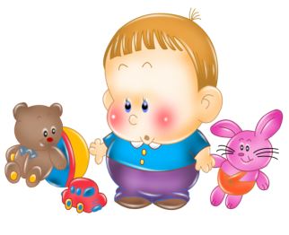
СПАСИБО
ЗА ВНИМАНИЕ!

